Slide 1

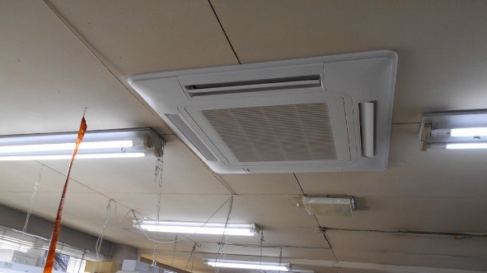
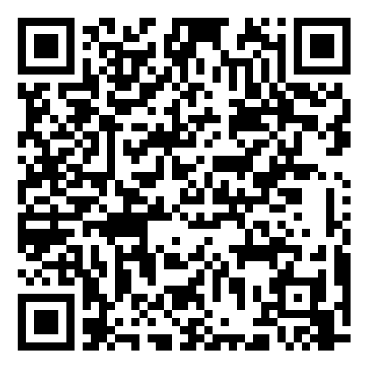

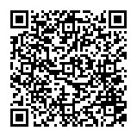

電気代の削減による経営力強化と脱炭素化を支援！
令和８年度
中小事業者高効率空調機導入支援事業補助金
中小事業者の脱炭素化と電気料金の削減による経営力強化を後押しするため、中小事業者に対し、空調機の高効率化への補助を行います。
高効率空調機の導入による効果
約3割の省エネ
（令和７年度府補助金実績）
次の全てを満たす中小事業者
（１）府内の工場・事業場において既存の空調機を高効率空調機へ
更新する中小事業者
（２）大阪府の脱炭素化経営宣言登録制度に基づき脱炭素経営宣言
を行った中小事業者
＜補助対象者＞
＜補助金額＞
■補助率：１/２以内
■補助上限額：500万円 補助下限額：20万円
※補助金額の上限は、１法人あたりの額
■高効率空調機の設備費
■工事関連費（設計費、既存の空調機の撤去・処分費を含む）
※高効率空調機はグリーン購入法適合品が対象
＜補助対象経費＞
＜応募方法＞
令和８年４月13日（月）～６月30日（火）（先着順）
＜提出先・問合せ先（応募申請全般について）＞
４月13日(月)14時(予定)に、改めてホームページにて公表します。
※ご注意ください！
申請受付開始日時(４月13日14時)以前に提出された
応募書類は無効となります。なお、提出日時は発送
の受付日時（消印等の日時）で確認します。
詳細はこちら
制度に関する問い合わせは おおさかスマートエネルギーセンター まで
大阪府 環境農林水産部 脱炭素・エネルギー政策課内
TEL：06-6210-9254 FAX：06-6210-9259 https://www.pref.osaka.lg.jp/eneseisaku/sec/
おおさかスマートエネルギーセンターは大阪府と大阪市の共同設置です。

